Slide 1
Бизнес-планирование в международном бизнесе
г. Москва, 2022

Slide 2
Бизнес-план: содержание
Толмачев Петр Иванович, д.э.н., профессор кафедры мировой экономики Дипломатической академии МИД России, Сайт: http://petrtolmachev.ru; www.pt53@yandex.ru тел. 7985-77492-37м.

Slide 3
Основные понятия
Бизнес план —
это документ, дающий развернутое обоснование проекта и возможность всесторонне оценить эффективность принятых решений, планируемых мероприятий, ответить на вопрос, стоит ли вкладывать деньги в данный проект
Бизнес-план должен:
показать, что продукт или услуга найдут своего потребителя, установить емкость рынка сбыта и перспективы его развития;
оценить затраты, необходимые для изготовления и сбыта продукции, предоставления на рынке работ или услуг;
определить прибыльность будущего производства и показать его эффективность для предприятия (инвестора), для местного, регионального и государственного бюджета

Slide 4
1. Обзорный раздел (резюме)
Содержание бизнес-плана
Резюме — один из наиболее важных разделов бизнес-плана, так как в нем кратко отражается суть проекта. Содержит:
цель проекта;
краткое описание компании;
краткое изложение наиболее привлекательных моментов из всех остальных разделов;
объем привлекаемых инвестиций и/или кредитных ресурсов;
основные финансовые показатели, характеризующие эффективность проекта;
предполагаемый срок и порядок возврата заемных средств;
номера и даты получения патентов и сертификатов;
факты, подтверждающие надежность деятельности предприятия, юридические и экономические гарантии
В бизнес-плане отражаются все стороны производственной и коммерческой деятельности предприятия, его финансовые результаты.
Поскольку бизнес-план является инструментом реализации стратегии предприятия, то структура документа должна быть унифицирована.
Стандартный бизнес-план должен включать в себя следующие основные разделы:

Slide 5
2. Описание предприятия:
3. Описание продукции или услуг:
основные виды деятельности и характер компании; профиль компании (производство, торговля или сфера услуг);
стадия развития данного бизнеса;
цели предприятия и его организационно-правовая форма;
что и как компания намерена предлагать своим клиентам;
основные технико-экономические показатели предприятия за прошлые пять лет;
нынешние и перспективные географические рамки деятельности компании;
показатели конкурентоспособности товаров и предприятий по конкретным рынкам и периодам;
отличия данного предприятия от других компаний
физическое описание продукции или услуг;
описание возможностей их использования;
привлекательные стороны предлагаемой продукции или услуг, их новизна;
степень готовности продукции или услуг к выходу на рынок;
список экспертов или потребителей, которые знакомы с товаром или услугами и могут дать о них благоприятный отзыв (при наличии такой информации).

Slide 6
4. Анализ рынка и маркетинговая стратегия
Анализ рынка содержит:
определение спроса и емкости рынка;
анализ конкуренции и других факторов воздействия на развитие данного бизнеса;
результаты исследования рынка;
прогнозы объемов продаж;
описание маркетинговой стратегии данной компании
Маркетинговая стратегия включает:
технологии и результаты сегментации рынка;
стратегию ценообразования, прогнозы цен на товары предприятия;
стратегии охвата рынка;
стратегии разработки новых товаров;
выбор ресурсной стратегии;
выбор методов и способов распространения товаров;
стратегию стимулирования быта продукции;
выбор стратегии рекламы товара;
выбор стратегии развития предприятия на перспективу
Цель анализа рынка — разъяснить, как предполагаемый бизнес намеревается воздействовать на рынок и реагировать на складывающуюся на нем обстановку, чтобы обеспечить сбыт товара

Slide 7
5. Производственный план
Основной производственный план содержит:
общий подход к организации производства;
необходимое сырье и материалы, их источники и условия поставки;
технологические процессы на производстве;
необходимое оборудование и его мощность.
требования в отношении трудовых ресурсов
План обновления выпускаемой продукции должен содержать:
описание научных подходов, систем, принципов, методов и технологии, которые были применены при разработке стратегии обновления выпускаемой продукции;
технико-экономическое обоснование инвестиционных проектов;
показатели конкурентоспособности, качества и ресурсоёмкости продукции предприятия и основных конкурентов;
план НИОКР
План производства и реализации продукции должен включать следующие вопросы:
расчет производственной мощности подразделений предприятия;
оперативно-календарные планы;
план реализации продукции;
анализ использования производственной мощности предприятия;
План развития производства содержит планы:
повышения технического уровня производства;
повышения организационного уровня производства;
социального развития коллектива;
мероприятий по охране окружающей среды;
инвестиционных проектов по развитию производства

Slide 8
7. Управление и организация
6. График выполнения работ
График выполнения (календарный план) работ в рамках проекта должен включать перечень основных этапов реализации проекта и потребности в финансовых ресурсах для их реализации, а также отражать планируемые временные рамки работ на каждом из этапов.
План обеспечения производства :
анализ эффективности использования различных видов ресурсов;
расчет потребности в различных видах ресурсов;
план материально-технического обеспечения производства;
информационное обеспечение управления производством;
нормативно-методическое обеспечение производства
Управление предприятием включает:
описание основных участников предприятия (предприниматель, партнеры, инвесторы, члены совета директоров, занимающие ключевые посты сотрудники и т. д.);
организационная схема компании;
порядок подбора, подготовки и оплаты труда сотрудников.
Организация реализации бизнес-плана предусматривает:
разработку, согласование и утверждение программы реализации стратегических планов;
организацию учета и контроля выполнения планов;
мотивацию выполнения планов в установленные сроки, требуемого качества и с намеченными затратами;
регулирование процесса реализации стратегических планов при появлении изменений во внешней и внутренней среде предприятия.

Slide 9
8. Финансовый план
9. Оценка рисков
Финансовый план должен быть согласован с материалами, представленными в остальных частях бизнес-плана, поскольку в нем обобщаются и представляются в стоимостном выражении все разделы бизнес-плана.
В финансовый план должны включаться:
прогноз объемов реализации;
баланс денежных расходов и поступлений;
финансовый бюджет предприятия;
прогнозный баланс;
операционный бюджет предприятия;
управление ценными бумагами, рисками, страхованием;
основные показатели эффективности проекта (срок окупаемости, чистый приведенный доход, внутренняя норма доходности, рентабельность).
В разделе «Оценка рисков» требуется оценить, какие риски наиболее вероятны для проекта и во что они в случае их реализации могут обойтись
Ответ на вопрос, как минимизировать риски и возможные потери от них, должен состоять из двух частей: описание организационных мер профилактики рисков и изложение программы самострахования или внешнего страхования.

Slide 10
10. Приложение
В данный раздел включаются документы, подтверждающие или дополняющие информацию, которая содержится в бизнес-плане, например, биографии управленческого персонала, результаты исследования рынка, заключения аудиторов, фотографии образцов продукции, план производственных площадей, договоры, гарантийные письма

Slide 11
Виды бизнес-планов
Основание классификации | Виды бизнес-планов
По горизонту планирования | Стратегическое бизнес-планирование Тактическое Оперативное
По целям разработки | Инвестиционные; Направленные на выработку стратегии развития компании; направленные на планирование деятельности компании; на финансовое оздоровление фирмы
По объекту планирования | Деятельность предприятия в целом; деятельность групп предприятий; инвестиционный проект.
По конечным потребителям | Для внутреннего пользования; для банков, инвесторов, акционеров; для бизнес-партнеров и др.
По стадии развития компании | Масштабные; средние; небольшие
По объемам | Сжатые; развернутые

Slide 12
Бизнес план инвестиционного проекта разрабатывается, как правило при:
создании нового предприятия, его структурного подразделения,
освоении принципиально новой продукции,
кардинальном изменении стратегии действующего предприятия.
Цель разработки и представления бизнес-плана - мобилизация инвестиционных ресурсов или получение инвестиционного кредита, поэтому он должен убедить инвестора в эффективности намечаемых инвестиций
Учитываются отраслевые особенности и масштабы проекта
Разработка бизнес-плана представляет собой фазу прединвестиционных исследований

Slide 13
Оценка бизнес-плана со стороны инвесторов
Особенность бизнес-плана инвестиционного проекта в том, что оценка инвестиций основывается на сравнении ожидаемой прибыли от воплощения проекта с вложенным инвестированным капиталом. Для этого вычисляется чистый финансовый поток как разница между поступлением денежных средств в результате инвестиционной и производственной деятельности и их оттоком, с дополнительным вычитанием издержек (пример – выплаты процентов по долгосрочным кредитам). Вычисляются такие показатели оценки инвестиций, как: чистый дисконтированный доход, внутренняя норма доходности, индекс доходности, срок и скорость окупаемости.
Эффективность инвестиционных проектов характеризуется системой показателей, которые демонстрируют соотношение затрат и результатов в контексте интересов участников.
Источник: https://finswin.com/projects/osnovnye/biznes-plan-investicionnogo-proekta.html © finswin.com

Slide 14
Специальный инвестиционный контракт
(СПИК)
Москва - 2022

Slide 15
СПИК
Специальный инвестиционный контракт (СПИК) - инструмент промышленной политики, направленный на стимулирование инвестиций в промышленное производство на территории Российской Федерации.
Суть механизма:
по специальному инвестиционному контракту одна сторона — инвестор в предусмотренный срок своими силами или с привлечением иных лиц обязуется создать либо модернизировать и (или) освоить производство промышленной продукции на территории Российской Федерации,
а другая сторона — Российская Федерация или субъект Российской Федерации в течение такого срока обязуется осуществлять меры стимулирования деятельности в сфере промышленности, предусмотренные законодательством Российской Федерации или законодательством субъекта Российской Федерации

Slide 16
Нормативно-правовая база СПИК
ФЗ от 31.12.2014 № 488-ФЗ «О промышленной политике в Российской Федерации» | Дефиниция и ключевые особенности заключения специальных инвестиционных контрактов (ст.16)
Постановление Правительства Российской Федерации от 16.07.2015 № 708 «О специальных инвестиционных контрактах для отдельных отраслей промышленности» | Правила и порядок заключения СПИК с участием Российской Федерации
НПА субъектов Российской Федерации | Порядок заключения субъектом Российской Федерации СПИК без участия Российской Федерации

Slide 17
Требования для заключения СПИК: Размер капитальных вложений не менее 750 млн рублей на федеральном уровне Деятельность в определенных отраслях промышленности Необходимо включить перечень мер господдержки, которые инвестор предлагает включить в СПИК Определенный перечень документов | Основные налоговые меры поддержки: Федеральный бюджет: ставка 0% Региональный бюджет: может быть снижен до 0% Повышающий коэффициент амортизации Возможность применения пониженной ставки налога на имущество может быть установлена региональными властями Иные налоговые льготы могут быть установлены региональными /муниципальными властями
Преимущества СПИК: Заключение СПИК на разных уровнях Облегченный доступ к госзаказу Ускоренная и упрощенная процедура получения статуса российского производителя Меры господдержки Гарантия неповышения совокупной налоговой нагрузки с момента заключения СПИК
Составлено на основе аналитических материалов «КПМГ Россия и СНГ»

Slide 18
Отрасли для СПИК
Источник: КПМГ Россия и СНГ
https://assets.kpmg/content/dam/kpmg/ru/pdf/2017/10/ru-ru-special-investment-contract.pdf

Slide 19
Оператором механизма СПИК в отраслях промышленности, курируемых Минпромторгом России, выступает Фонд Развития Промышленности
Источник: Официальный Сайт Фонда Развития Промышленности:
https://frprf.ru/gospodderzhka/o-spetsialnykh-investitsionnykh-kontraktakh-dlya-otdelnykh-otrasley-promyshlennosti/

Slide 20
Источник: Официальный Сайт Фонда Развития Промышленности:
https://frprf.ru/proekty-i-zayavki/proekty/?region=0&branch=0&type_support=2063

Slide 21
Источник: Официальный Сайт Фонда Развития Промышленности:
https://frprf.ru/proekty-i-zayavki/proekty/?region=0&branch=0&type_support=2063

Slide 22
Источник: Официальный Сайт Фонда Развития Промышленности:
https://frprf.ru/proekty-i-zayavki/proekty/?region=0&branch=0&type_support=2063

Slide 23
Источник: Официальный Сайт Фонда Развития Промышленности:
https://frprf.ru/proekty-i-zayavki/proekty/?region=0&branch=0&type_support=2063

Slide 24
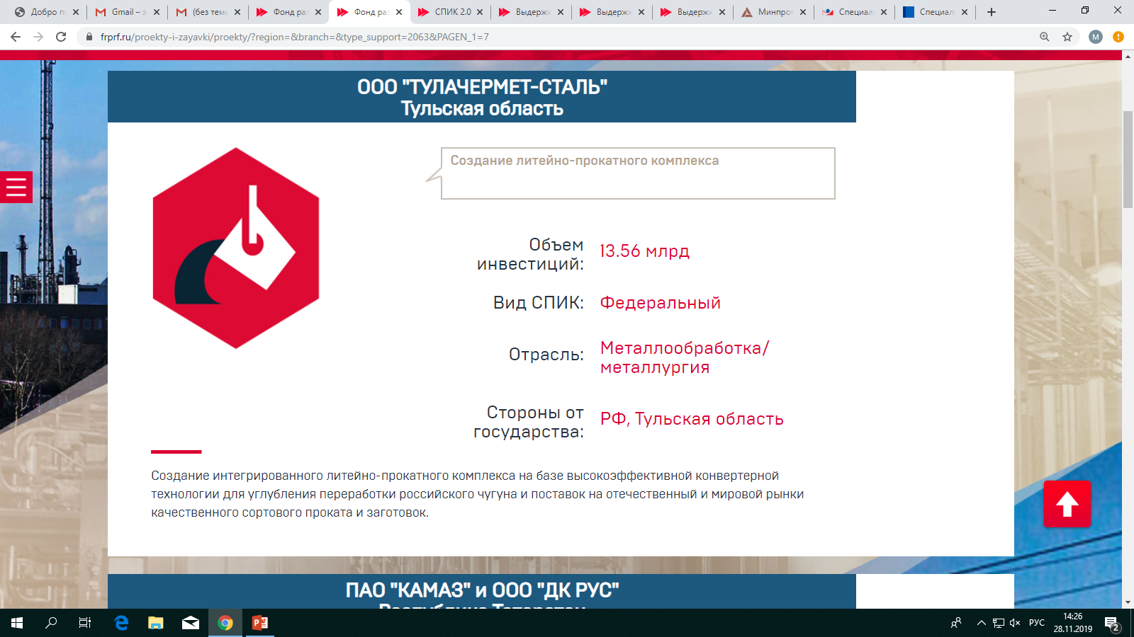
Источник: Официальный Сайт Фонда Развития Промышленности:
https://frprf.ru/proekty-i-zayavki/proekty/?region=0&branch=0&type_support=2063

Slide 25
Минпромторг собирает предложения по современным технологиям для СПИК 2.0
«…Минпромторг России открывает сбор предложений по современным технологиям в рамках СПИК. Три законопроекта о новой модели СПИК были приняты Госдумой 28 мая 2019 года, благодаря им будет сформирован новый механизм СПИК, который привлечет долгосрочные негосударственные инвестиции в высокотехнологичные проекты…»
Источник: Минпромторг России
Что нового в Спик 2.0:
https://frprf.ru/download/prezentatsiya-mekhanizma-spetsialnykh-investitsionnykh-kontraktov-po-postanovleniyu-pravitelstva-708-ot-16-07-2015.pdf

Slide 26
1) ФЗ от 31.12.2014 № 488-ФЗ «О промышленной политике в Российской Федерации»
2) Постановление Правительства Российской Федерации от 16.07.2015 № 708 «О специальных инвестиционных контрактах для отдельных отраслей промышленности»
3) Официальный сайт Минпромторга России
http://minpromtorg.gov.ru
4) Официальный сайт Фонда Развития промышленности https://frprf.ru
5) Специальный инвестиционный контракт как новая мера поддержки инвесторов. KPMG Россия и СНГ, 2018
https://assets.kpmg/content/dam/kpmg/ru/pdf/2017/10/ru-ru-special-investment-contract.pdf

Slide 27
Спасибо за внимание!

Slide 28
Маркетинговый план
Маркетинговый план — это последовательный набор маркетинговых мероприятий, в отношении товаров и/или услуг компании во времени, определяющий цели маркетинга и предлагающий стратегии их достижения. Маркетинговый план может быть подготовлен для одного товара, товарной категории, но большей мере распространение получили маркетинговые планы фирмы, с целью включения в корпоративный или бизнес-план компании.

Slide 29
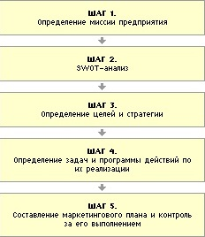
Алгоритм разработки плана маркетинга состоит из пяти шагов:

Slide 30
Для чего нужен маркетинговый план?
Разработка плана маркетинга помогает повысить эффективность работы предприятия за счет четкого определения целей и методов их достижения, устранения неясностей и лишних действий, не приводящих к запланированным результатам.

Slide 31
Маркетинговая стратегия
Маркетинговая стратегия – это форма планирования и осуществления работы предприятия, которая максимально учитывает все возможные аспекты, препятствующие реализации воздействия предприятия на окружающую среду.

Slide 32
В маркетинговой деятельности компании выделяют:
Стратегия попадания на потребительский рынок. Используется, когда компания реализует уже известный продукт на рынок. Она является результативной при росте рынка или недостаточном насыщении товарами и нацелена на увеличение продаж через рекламную интенсивность, разнообразные стимулирующие формы реализации продукции.
Стратегия создания товара результативна при появлении новых продуктов. Эта стратегия предпочитает традиционные способы продаж, с использованием поддерживающих маркетинговых мероприятий.
Наступательная стратегия. Она является активной, агрессивной позицией компании на рынке, её цель это в завоевание и расширении рыночной доли. В случае, если доход компании является ниже приемлемого уровня, то перед руководителем стаёт выбор, который заключается либо в расширении компании, либо в уходе из рынка. Наступательную стратегию используют в нескольких вариантах: если рыночная часть значительно ниже ожидаемого уровня, или не выдержав конкуренции значительно уменьшилась и не достигает необходимого уровня; появление нового товара на потребительском рынке; в результате потерь фирм-конкурентов позиций появляется шанс увеличить часть на рынке.

Slide 33
В маркетинговой деятельности компании выделяют:
Стратегия удержания. Её используют: при устойчивой позиции компании, при недостающих возможностях для наступательной стратегии, в результате осторожности перед совершением конкретных действий.
Отступательная стратегия чаще является необходимой мерой, а не определяемой. В данном случае фирма самостоятельно снижает свою рыночную долю. Правилами данной стратегии предполагается постепенное прекращение дел.
Стратегия общественного маркетинга является конкретным преимуществом в области издержек. Пользуясь данной стратегией, компания направлена на широкую целевую аудиторию. Здесь необходимо продумать о товаре интересном максимально большому количеству потребителей.
Дифференцированная маркетинговая стратегия, когда компания может предложить потребителю новый, отличающийся от конкурентов продукт. Благодаря такой дифференциации каждая фирма может определить своего целевого клиента.

Slide 34
В маркетинговой деятельности компании выделяют:
Стратегия сосредоточенного маркетинга даёт возможность компаниям организовывать возможности на каком-нибудь одном рыночном сегменте.
Все рассмотренные стратегии – это основные маркетинговые стратегии, суть которых в объединении двух факторов: направленность на целевой рынок и конкурентные преимущества.

Slide 35
Гайдаровский форум 2021
Гайдаровский форум — ежегодная международная научно-практическая конференция России в области экономики, проводится с 2010 года. Названа в честь российского либерал-реформатора Егора Гайдара.
Место проведения форума — Российская академия народного хозяйства и государственной службы при Президенте Российской

Slide 36
Цели и задачи форума
привлечение ведущих мировых ученых и практиков к совместному обсуждению экономических и политических проблем;
поддержание непрерывного экспертного диалога по ключевым политическим и экономическим вопросам;
отражение основных трендов и ключевых событий национальной и глобальной экономики и политики;
выработка стратегических предложений и рекомендаций по развитию национальной экономики;
закрепление за Россией прочного места на интеллектуальной экономической карте мира и статуса важного центра глобальных экономических дискуссий самого высокого уровня.

Slide 37
Компания PepsiCo в России
PepsiCo, Inc.— американская транснациональная корпорация в сфере пищевой промышленности, производитель безалкогольных напитков и других продуктов питания. Компания образовалась в 1965 году в результате слияния The Pepsi Cola Company с компанией Frito Lay. Более половины выручки компании даёт деятельность в США, ещё 20 % приходится на Мексику, Россию, Канаду, Великобританию и Бразилию.

Slide 38
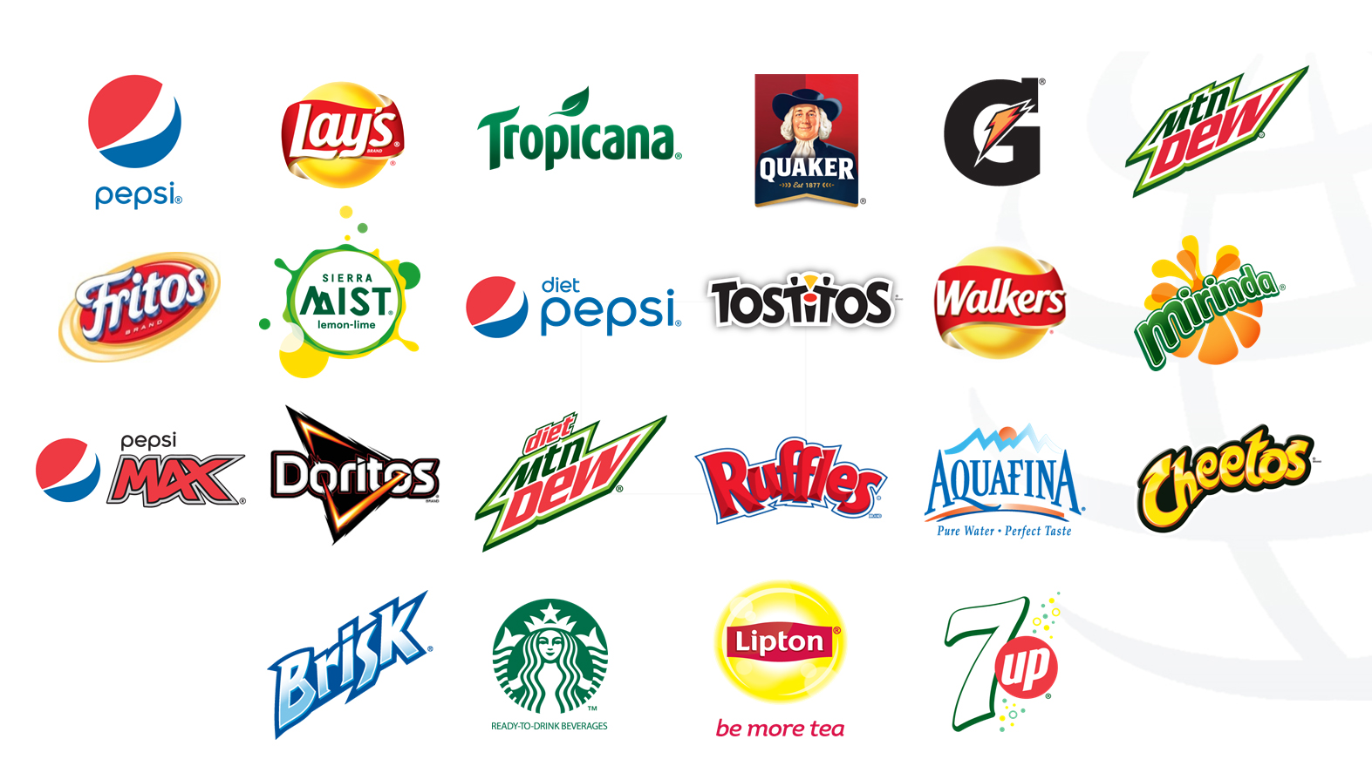
PepsiCo объединяет 23 мега-бренда, каждый из которых генерирует более миллиарда долларов в розничных продажах. PepsiCo строит во всём мире устойчивую систему продовольствия и важнейшая составляющая этой политики – отрасль сельского хозяйства.

Slide 39
PepsiCo – лидер в сфере сельского хозяйства нового поколения
Задачи PepsiCo:
Программа устойчивого развития сельского хозяйства, реализуемая в разных странах-приоритетная цель
Социальное благополучие
Создание новых рабочих мест по всему миру и локализация закупок
Повышение жизненных стандартов общества в различных странах
Стимулирование бизнес-партнёров
Решение экологических проблем

Slide 40
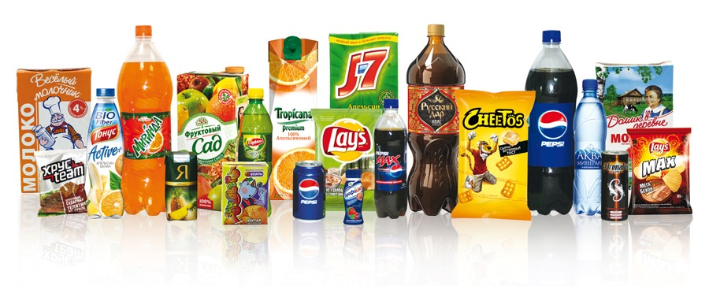
PepsiCo в России
PepsiCo – крупнейший производитель продуктов питания и напитков в России
PepsiCo – крупнейший переработчик российского картофеля и молока
Общая сумма закупок с/х продукции у российских фермеров в 2019 году составила 850 млн. $
50 млн. $ составили вложения PepsiCo в развитие фермерства в России

Slide 41
Формула агробизнеса PepsiCo
Агрохозяйство = бизнес + инвестиции + наука
Полная локализация закупок исходного сырья для производства
50 млн. $ составили инвестиции PepsiCo в развитие фермерства в России
Развитие научных отраслей в области с/х (генетика, селекция, исследования посевных образцов)
В 2019 году прибыль одного из фермерских хозяйств во Владимирской области составила 400 млн. рублей
Благодаря «формуле PepsiCo» урожайность фермерств, сотрудничающих с компанией увеличилась в несколько раз по сравнению со средним значением по стране

Slide 42
Перспективы развития PepsiCo в России
2020 г. – PepsiCo переработала более полумиллиона тонн Российского картофеля
С PepsiCo сотрудничают 50 фермерств в 15 регионах РФ, и это число будет увеличиваться
Каширский завод – крупнейший картофелеперерабатывающий завод в мире
2020 г. – начало проекта по постройке завода PepsiCo в Новосибирске ( 12 млрд. руб. )
1,7 млрд руб. уже выделено на поддержку проектов по расширению производства
Создание обучающих программ на базе российских университетов для подготовки профессиональных кадров
Развитие безотходного производства
Сотрудничество с правительственными и неправительственными организациями
По заверению компании PepsiCo, Россия является наиболее важным и перспективным партнёром в области сельского хозяйства. Основная миссия PepsiCo в России – построение сотруднических связей между фермерставами России для развития не только аграрной отрасли, но и улучшения качества жизни в целом.

Slide 43
Источник:
https://gaidarforum.ru/ru/media/lectures/1903/

Slide 44
Спасибо за внимание!!!

